Slide 1
폐기물관리법령 개정방향
2011. 5
환경부 자원순환정책과
이 영 채 사무관

Slide 2
발표 순서
  개정 배경 및 추진경위
  2. 법령 개정안 주요 내용
  3. 향후 추진일정

Slide 3
1. 개정배경 및 추진경위
개 정 배 경
폐기물재활용 허가제와 신고제를 “허가제”로 일원화하여 체계적 관리
- 폐기물 재활용의 구체적 방법 및 재활용 제품 또는 물질에 대한 유해성 기준 마련 등
음식물류 폐기물 및 수입폐기물 관리정책 강화, 방치폐기물 예방 강화 등 현행 제도
운영과정에서 나타난 미비점 개선
추 진 경 위
법률안 폐기물 관련 협회 정책간담회 ('09.2.16, 사학연금회관 회의실, 30개 단체)
법률안 입법예고를 통한 업계 의견수렴 ('09.4.8-4.28)
법률안 국회제출 ('09.11.19)
개정 법률안 공포(‘10.7.23) * ‘11.7.24 시행
하위법령 개정안 부처협의(‘10.12.13) 및 입법예고(‘11.2.8)
-1-

Slide 4
2. 법령안의 주요내용
1. 폐기물 연료사용을 재활용의 범주에 포함
개 정 사 유
☑ EU 등과 같이 폐기물의 열적 재활용(Recovery)을 폐기물 재활용 범주 포함
- 다만, 폐기물의 무분별한 연료사용 규제 및 적정 연료사용을 위하여 연료사용 시설을 지정하고 지정
폐기물 사용 금지, 중금속 함유기준 설정 및 기준 미만인 경우에 한하여만 허용
개 정 내 용
개 정 법 률
시 행 규 칙 (안)
O 재활용의 정의(제2조제7호)
- 폐기물을 재사용, 재생이용하거나
재사용, 재생이용할 수 있는
상태로 만드는 활동
O 현행과 동일
- (재사용) 재활용가능자원을 그대로 또는 고쳐서 쓰거나 생산
활동에 다시 사용할 수 있도록 하는 것
- (재생이용) 재활용가능자원의 전부 또는 일부를 원료물질로
다시 사용하거나 다시 사용할 수 있도록 하는 것
-2-

Slide 5
2. 법령안의 주요내용
개 정 법 률
시 행 규 칙 (안)
O 재활용의 정의(제2조제7호)
- 폐기물로부터 에너지를 회수하거
나 회수할 수 있는 상태로 만들거
나 폐기물을 연료로 사용하는
활동으로서 환경부령이 정하는
활동
O 폐기물로부터 에너지 회수기준에 맞게 에너지 회수(현행과 동일)
- 다른 물질과 혼합하지 아니하고 저위발열량이 Kg당 3,000Kcal
이상
- 에너지 회수효율이 75% 이상
- 회수열을 모두 열원으로 사용 등
O 에너지를 회수할 수 있는 상태로 만드는 활동
- 재활용촉진법 시행규칙 별표 7에 의한 RDF, RPF 등 고형연료
제품을 만드는 활동
- 정제연료유, 재생연료유 등을 만드는 활동 등
O 폐기물을 연료로 사용하는 활동
- 시멘트 소성로, 용광로 및 환경부장관이 고시하는 시설에서
폐타이어 폐합성수지, 폐목재 등을 연료로 사용하는 활동
* 지정폐기물 사용금지, 중금속 함유기준을 설정 및 기준미만
인 경우에 한하여 허용
(Hg 1.2mg/Kg, Cd 9.0mg/Kg, Pb 200mg/Kg, As 13mg/Kg ,
염소 2.0% 미만 등)
-3-

Slide 6
2. 법령안의 주요내용
2. 중간가공폐기물의 정의 및 완화된 처리기준 적용
개 정 사 유
종전에는 “중간가공후 발생한 폐기물”의 경우도 새로이 발생한 폐기물로 보아 폐기물처리방법을
일률적으로 적용
재활용목적으로 생산되는 중간가공폐기물에 대한 처리방법 완화를 통한 폐기물의 재활용 촉진 및
기업부담완화
개 정 내 용
개 정 법 률
시 행 규 칙 (안)
O 중간가공폐기물에 대한 완화된
처리기준과 방법을 대통령령으로
정함(제13조제1항)
* 중간가공폐기물 : 재활용하기 쉬운
상태로 만든 폐기물
O 완화된 처리기준 및 방법
- 배출자신고· 처리계획 확인을 받은 것으로 간주. 다만, 인수·
인계서, 대장 작성, 실적보고 의무는 준수
- 폐기물 수집·운반증 부착의무 면제
(예시)
- 폐유리 파쇄․분쇄→ 파쇄·분쇄물→ 건축·토목자재 원료
- 폐기물(필름류 등) 선별 후 압축→ 압축물→ 고형연료제품(RPF)
-4-

Slide 7
2. 법령안의 주요내용
2. 중간가공폐기물의 정의 및 완화된 처리기준 적용
유형 구분 |  | 구체적 예시 | 비고 (시행규칙)
중간적 재활용 | 중간가공 폐기물 | ․폐목재를 파쇄→ 우드칩→ 축사바닥재, 제초용 원료 ․유기성 오니 고형화 및 고화처리→ 고형물→ 보도블럭, 시멘트 ․석탄재, 무기성 오니에 일반토사류 50% 이상 혼합→ 혼합물→ 성토재 등 ․폐유리 파쇄․분쇄→ 파쇄․분쇄물→ 건축․토목자재 원료 ․생활폐기물(필름류 등) 선별 후 압축→ 압축물→ 고형연료제품(RPF) | 별표 5의2호 별표 5의2호 별표 5의2호 별표 5의2호 -
 | 발생 폐기물 | ․폐유 정제→ 발생 슬러지→ 소각 또는 재활용 ․생활폐기물 선별․압축→ 발생 이물질→ 소각 또는 매립 | 별표 5 별표 5
중간 처분 | 발생 폐기물 | ․소각과정에 발생한 잔재물→ 소각재→ 매립 또는 재활용 | -
재활용 |  | ․폐유, 폐유기용제 강압증류기에 증발․응축→ 정제연료유, 정제유기용제 ․폐아스팔트콘크리트 차량으로 파쇄→ 재생아스팔트콘크리트 ․동식물성 잔재물, 유기성 오니 등→ 농경지 퇴비, 가축 먹이 ․폐염산, 고철 반응기에 산화반응→ 염화제1철(화학약품) | 별표 5의2호 건폐 별표5 별표 5의2호 -
-5-

Slide 8
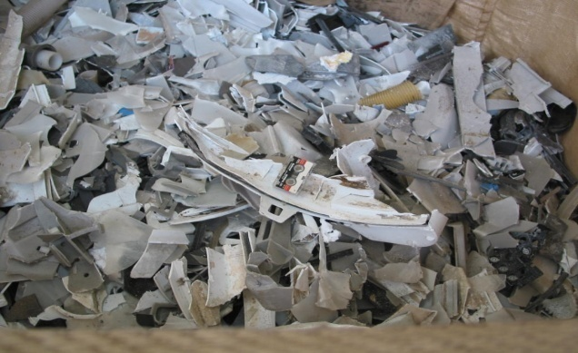
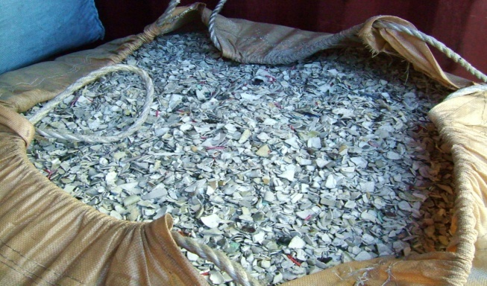
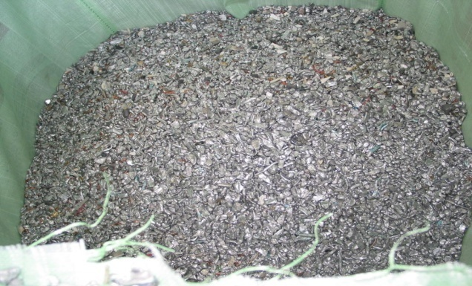
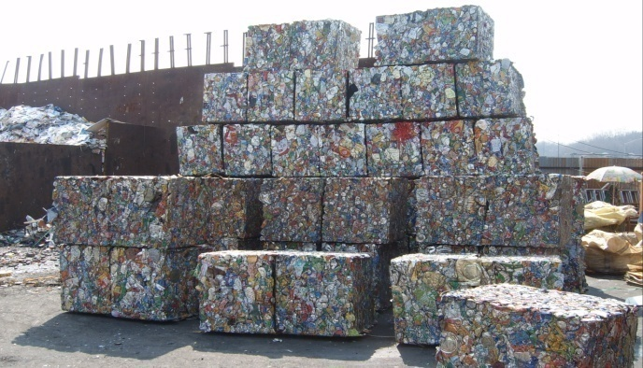
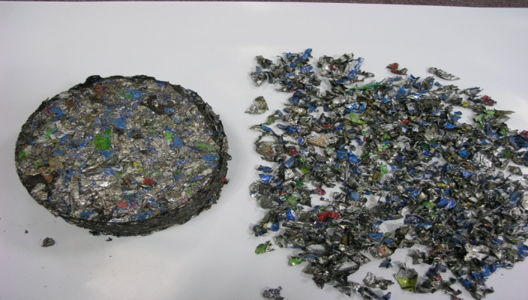
2. 법령안의 주요내용
2. 중간가공폐기물의 정의 및 완화된 처리기준 적용
[폐가전제품 파쇄. 분쇄물]
[폐금속류 파쇄.압축물]
-6-

Slide 9
2. 법령안의 주요내용
3. 폐기물의 재활용 용도 또는 방법 구체화
개 정 사 유
☑ 현행 시행규칙 별표5에 따른 정체연료유 등 구체적 재활용 방법[폐기물중간처리업(재활용전문)]과
시행규칙 별표 16에 따른 재활용신고대상 재활용방법을 통합하여 재활용방법 파악 편리성 제고
개 정 내 용
개 정 법 률
시 행 규 칙 (안)
가. 재활용촉진법 시행규칙 별표 1 제3호부터 제7호, 제9호 및
제11호에 따른 재활용제품
나. 환경기술개발 및 지원에 관한 법률에 따라 환경표지 인증을
받은 재활용 제품
다. 현행 시행규칙 별표 16에서 규정한 재활용 용도 및 방법,
별표 5에 규정된 폐기물 중간처리업(재활용전문)을 통합 규정
* 정제연료유의 기준, 시멘트 소성로에서의 부원료나 연료로
사용하는 폐기물의 중금속 함유기준 등
O 재활용 용도 또는 방법(제13조의2)
가. 재활용촉진법 제2조제9호에 따른
제조, 산업표준화법 에 따라 인증
받은 제품 제조등
나. 그 밖의 환경부령으로 정하는
기준에 따른 재활용(제1항제6호) 및
환경부령으로 정하는 재활용의
폐기물의 종류, 구체적인 재활용
방법 (제2항)
-7-

Slide 10
2. 법령안의 주요내용
4. 재활용제품 또는 물질의 유해성 기준 설정.운영
개 정 사 유
☑ 재활용제품 등에 대한 중금속 등 유해성 기준을 설정하여 국민의 신뢰제고 및 인체 위해 사전 방지
개 정 내 용
개 정 법 률
시 행 규 칙 (안)
O 인체건강과 환경에 위해한 제품,
물질 에 대한 “유해성 기준” 고시
(제13조의3)
O 부적합 제품 등에 대한 제조, 유통
금지 및 회수 등
O 기준준수 확인, 분석 및 실태조사
O 법률 시행에 맞추어 시멘트, 재활용플라스틱 용기 등에
대한 고시 계획(국립환경과학원)
O 검사기관 지정, 회수 등 조치명령 시 내용, 사유, 조치기간 등을
문서로 통보
O 조치명령을 받은 경우 조치계획을 수립, 지방환경관서의 장
에게 제출
-8-

Slide 11
2. 법령안의 주요내용
4. 재활용제품 또는 물질의 유해성 기준 설정.운영
[유해성기준 설정 대상품목 예시]
재활용 제품 | 문제제기 물질 | 인체 유해성
시멘트 | 6가 크롬 | o 간 및 신장장해, 내출혈, 호흡장해, 발진, 구진 등 o 피부접촉시 피부염, 피부괴양 등
 | 수 은 | o 구토, 복통, 중추신경계 손상 등
 | 미 세 먼 지 | o 심폐질화, 천식, 중금속 인체 농축 등
플라스틱 재활용 대야 (고무다라이) | 납 | o 급성중독 시 사지의 마비, 안면창백, 구토, 설사, 혈변 등 o 만성 폭로시 피로감, 두통, 경련, 배뇨장애 등 중추신경계통의 이상
 | 카드뮴 | o 장기간 저농도 노출 시 신장기능 장해
-9-

Slide 12
2. 법령안의 주요내용
5. 폐기물 재활용업 허가제 전환 및 절차 간소화
개 정 사 유
☑ 폐기물중간처리업(재활용전문)과 폐기물재활용신고의 경우 영업범위가 유사하나 허가제와 신고제로
이원화되어 있어 허가제로 통합하여 체계적 관리
개 정 내 용
개 정 법 률
시 행 규 칙 (안)
O 폐기물재활용업을 허가제로 전환
및 업종세분화(제25조)
- 중간재활용업, 최종재활용업, 종합
재활용업
O 산단내 폐기물처리업자, 재활용업
자, 재활용단지내 폐기물처리업자
등에 대한 사업계획서 제출 및
적합여부검토, 통보 등 사전검토
생략
O 재활용업 허가신청시 첨부서류, 허가절차 등을 규정
- 재활용시설 설치 명세서 및 도면과 재활용공정도, 보관시설
용량 등
-10 -

Slide 13
2. 법령안의 주요내용
5. 폐기물 재활용업 허가제 전환 및 절차 간소화
[폐기물재활용업 허가 절차]
- 재활용업 허가 시 ‘사전 검토절차’(사업계획서 제출 및 적합통보) 생략
- 현행 : 2단계(사전 검토 + 본허가) → 개정안 : 1단계(본허가)
※ 폐기물처리업의 ‘산업단지 유도’ 및 실시계획 단계 ‘환경영향 검토’ 등을 고려, 산업단지․재활용단지 입주업체
사전 절차 생략
 |  | 【1단계 : 사전 검토절차】 |  |  |  |  | 【2단계 : 본 허가절차】
․처분업자 ․산단 외 처리업자 |  |  | 사업 계획서 제출 |  | 적합 통보 |  | 시설 설치 |  |  | 허가 신청 |  |  | 허가
․재활용업자 ․산단 내 처리업자 |  |  |  |  |  |  | 시설 설치 |  |  | 허가 신청 |  |  | 허가
-11-

Slide 14
2. 법령안의 주요내용
8. 폐기물처리시설 주변지역 환경영향조사 확대
개 정 사 유
☑ 시멘트 소성로 주변에 미치는 환경영향을 오염 실태를 주기적으로 조사하기 위하여 시멘트 소성로를
주변지역 환경영향조사 대상시설에 포함
개 정 내 용
개 정 법 률
시 행 령 (안)
O 주변지역 환경조사 대상 폐기물
처리시설(시행령 제14조)
- 최종처리능력이 50톤/일 이상인
사업장폐기물 소각시설
- 매립면적이 1만제곱미터인 지정
폐기물매립시설
- 매립면적이 15만제곱미터인
사업장 폐기물매립시설
O 주변지역 환경조사 대상 폐기물처리시설(시행령 제14조)
- 현행 주변지역 환경조사 대상 폐기물처리시설에 시멘트
소성로(연료로 사용하지 않는 경우 제외) 추가
-12-

Slide 15
2. 법령안의 주요내용
9. 폐지, 고철 등 폐기물수집.운반자에 대한 폐기물처리신고제 도입
개 정 사 유
☑ 현행 폐기물재활용신고제가 재활용업 허가제로 전환됨에 따라 퇴비활용 농민, 폐타이어․폐가전제품
수집․운반자 등 영세사업자는 신고제로 존치
☑ 폐기물재활용신고자로 간주되던 폐지, 고철, 폐포장재 등의 재활용과정에서의 환경오염을 예방하기
위하여 일정규모이상에 대하여는 재활용신고제로 전환
개 정 내 용
개 정 법 률
시 행 규 칙 (안)
O 폐기물처리신고자의 범위(제46조)
가. 동·식물성 잔재물 등의 폐기물
을 자신의 농경지에 퇴비로
사용하는 등의 방법으로
재활용하는 자로서 환경부령
으로 정하는 자
O 음식물류 폐기물을 자신의 농경지의 퇴비나 자신의 가축의
먹이로 재활용하는 자. 다만, 배출자로부터 비용을 받지 아니
하는 자 중 다음 각 목에 해당하는 자는 폐기물처리 신고한
것으로 간주
- 돼지, 닭, ․오리의 먹이로 재활용하는 자 중 면적 50㎡ 이하의
사육시설을 소유한 자
- 개의 먹이로 재활용하는 자 중 면적 60㎡ 미만의 사육시설을
소유한 자
- 돼지, 닭, 오리, 개 이외의 가축의 먹이로 재활용하는 자
* 신고 간주자는 재활용 실적 등 보고의무만 부여
-13-

Slide 16
2. 법령안의 주요내용
9. 폐지, 고철 등 폐기물수집.운반자에 대한 폐기물처리신고
개 정 법 률
시 행 규 칙 (안)
O 폐기물처리신고자의 범위(제46조)
나. 폐지, 고철 등 환경부령으로
정하는 폐기물을 수집·운반
하거나 환경부령으로 정하는
방법으로 재활용하는 자로서
사업장 규모 등이 환경부령
으로 기준에 해당하는 자
O 환경부령으로 정하는 폐기물 : 폐지, 고철, 폐포장재(종이팩·유
리병·금속캔 및 합성수지 용기류)
O 환경부령으로 정하는 방법 재활용 방법 : 선별·압축·감용(減容)
·절단
O 환경부령으로 정하는 사업장 규모
- 신고대상 : 사업장 규모가 1,000㎡(시 ·군은 2,000 ㎡) 이상
- 신고간주 : 사업장의 규모가 위 면적 미만
- 실적보고 등 의무면제 : 사업장규모가 330㎡ 미만
※ 신고간주자는 재활용 실적보고 의무만 부여
-14-

Slide 17
2. 법령안의 주요내용
9. 폐지, 고철 등 폐기물수집.운반자에 대한 폐기물처리신고
개 정 법 률
시 행 규 칙 (안)
O 폐기물처리신고자의 범위(제46조)
다. 폐타이어, 폐가전제품 등 환경
부령 으로 정하는 폐기물을 수
집·운반하는 자
O 환경부령으로 정하는 폐기물
- 폐타이어
- 폐가전제품
- 폐축전지 및 폐변압기(손상되지 아니한 상태로서 폐황산이나
폐절연유가 유출되지 아니하는 경우만 해당)
- 폐드럼(내용물이 제거되어 유출될 우려가 없는 경우만 해당)
-15-

Slide 18
2. 법령안의 주요내용
<참고> 기타 주요 개정사항
개 정 법 률
□ ‘처리’, ‘재활용’ 개념 보완(제2조)
- ‘처리’ 개념에 수집․운반․보관, 재활용, 처분 등을 포괄
※ ‘처분’은 소각․매립․해역배출 등을 의미(‘재활용’과 대비)
□ 수입폐기물 관리정책 보완(법 제3조의2제5항, 제24조의2제3항)
❍ - 폐기물의 수입억제 원칙(선언규정) 도입
- 수입신고 내용과 다른 경우 또는 환경보건상 이유로 반출명령 가능
□ 음식물류 폐기물 관리정책 보완(법 제15조제3항, 제25조제1항)
❍ - 음식물류폐기물을 다량(300㎏/일 이상)으로 배출하는 사업자를 감량의무 대상에 포함
(생활폐기물배출자로 제한하는 규정 삭제) 등
❍ - 음식물류폐기물을 재활용하는 경우 재활용업 허가를 받도록 함
-16-

Slide 19
2. 법령안의 주요내용
<참고> 기타 주요 개정사항
개 정 법 률
□ 종량제 봉투 불법 제작자 등에 대한 벌칙 등 신설(법 제14조제4항, 제64조제4호, 제68조제2항제12호)
- 불법 “제작․유통” → 벌칙 대상, “판매”→ 과태료 부과
□ 폐기물의 미처리 예방책 보완(법 제37조, 제39조의2, 제39조의3)
❍ - 사업장폐기물 배출자 보관기간 초과 폐기물의 처리명령 신설
❍ - 폐기물처리업 등의 휴․폐업 시 보관 폐기물 처리의무 신설
❍ - 행정처분(영업정지 등) 시 보관 폐기물의 처리명령 신설
-17-

Slide 20
3. 향후 추진계획
입법예고 및 업계 의견 검토 : ’11. 4. 13
하위법령 개정안 자체 규제심사 : ‘11.4.30
국무총리실 규제심사 : ‘11. 5
법제처 심사 : ‘11. 6 ~ 7
국무회의 의결 및 대통령 재가(시행령) : ‘11.7
공포. 시행(시행령, 시행규칙) : ‘11.7.24
-18-

